Slide 1
LEAD! Specific Learning Disorder no more! 2019-1-IT02-KA201-063254

Slide 2
SCOPUL PROIECTULUI
Creșterea INCLUZIUNII SOCIALE începând cu educația școlară și scăderea abandonului școlar timpuriu (ESL), abilitând elevii cu competențele adecvate.
Proiectul dorește să identifice și să învingă barierele cu care elevii cu deficiențe specifice de învățare – dislexie, disgrafie, discalculie – se confruntă la școală, când încep să scrie și să citească.

Slide 3
OBIECTIVE PRINCIPALE
Să abiliteze și să sprijine elevii (9 - 14 ani) în dezvoltarea competențelor potrivite pentru utilizarea tehnologiilor adaptive cu ajutorul unei platforme inovatoare - ”My skills”

Slide 4
GRUP ŢINTĂ
direct: elevi cu dificultăți specifice de învățare (SLD) cu vârste între 9-14 ani
indirect: profesori, directori, consilieri, formatori, personal școlar care se ocupă de elevi cu tulburări specifice de învățare, familiile acestor elevi

Slide 5
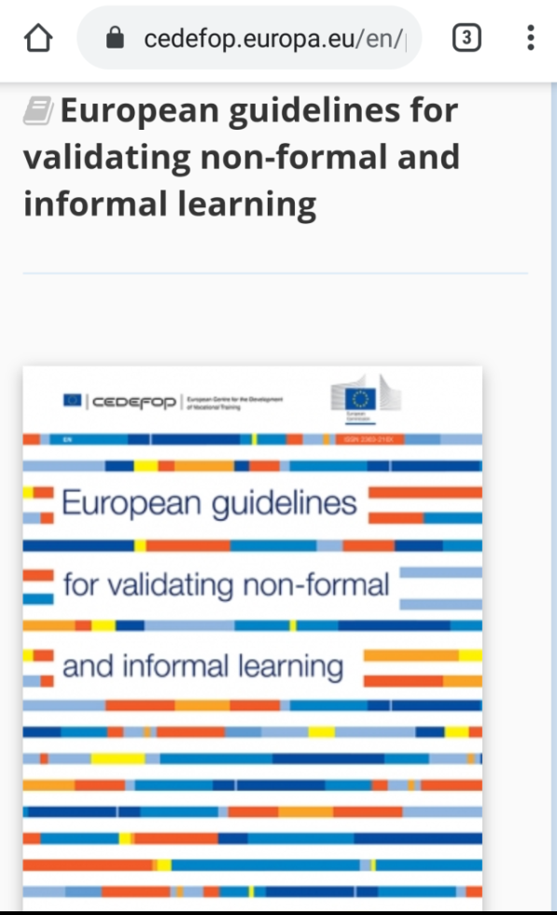
REZULTATE
O platformă inovatoare – ”Competențele mele”.
Materialul de învățare va fi validat în conformitate cu ghidul european de validare a învățării non-formale și informale (CEDEFOP)

Slide 6
ZIUA 1 – 22 IANUARE 2020
Prezentarea proiectului: background, diagrama Gantt, reuniuni transnaționale, evenimente de multiplicare
Prezentarea instituţiilor partenere:
Enfor-Research Institute/Centre, Policoro -Italia (Coordonator)
Istituto Comprensivo2 "Giovanni Paolo Ii", Policoro - Italia
Lifelong Learning Platform – Belgia
Universidad De Valladolid – Spania
Inspectoratul Școlar Județean Iași
Managementul proiectului
Produse intelectuale:
- IO1 – European Adapting Tool License
- IO2 – platforma My Skills

Slide 7
ZIUA 2 – 23 IANUARE 2020
Analiză contract și buget, monitorizare financiară,
Comunicare:
Website și social media, Newslettere
Comunicare internă
Diseminare
Raportare
Evenimente de multiplicare
Fixarea reuniunii transnaționale de la Iaşi: 6-7 mai 2020

Slide 8
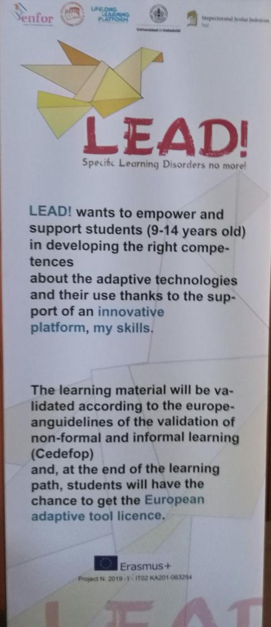
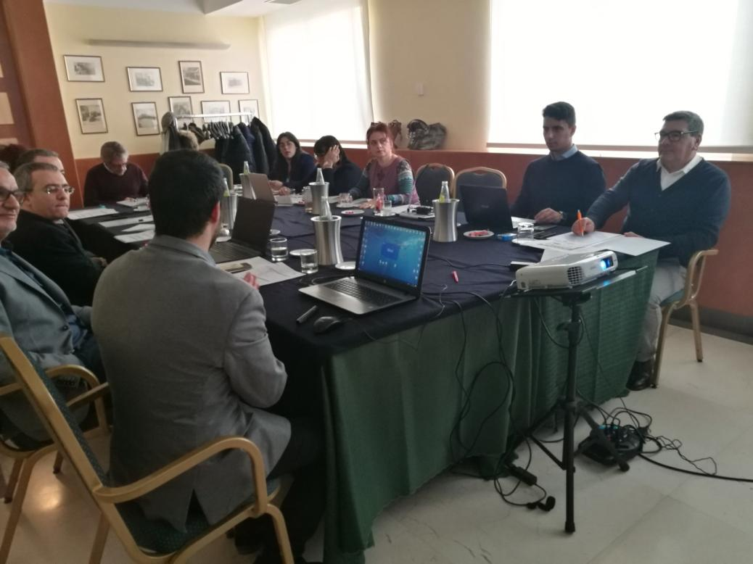
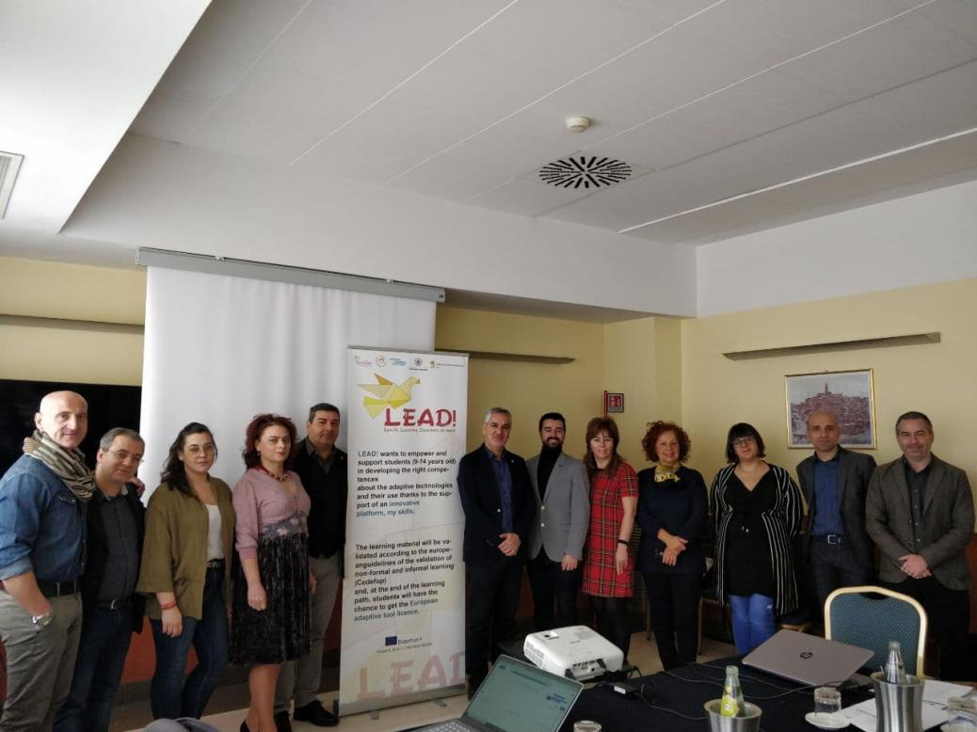
Team project

Slide 9
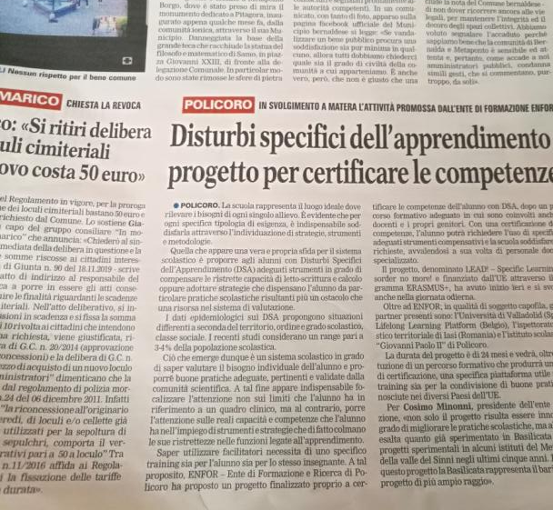

Slide 10
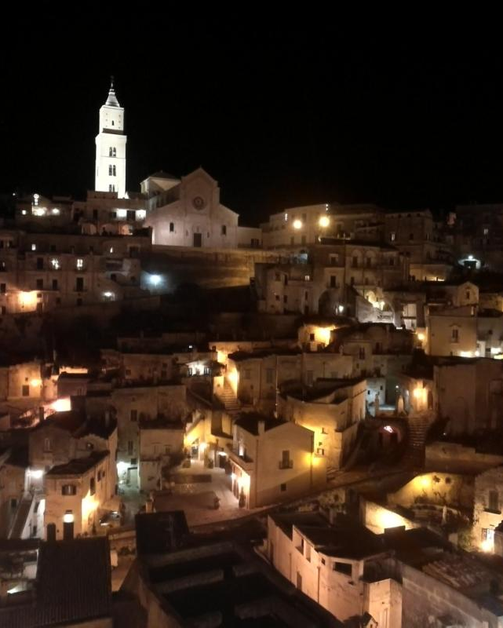
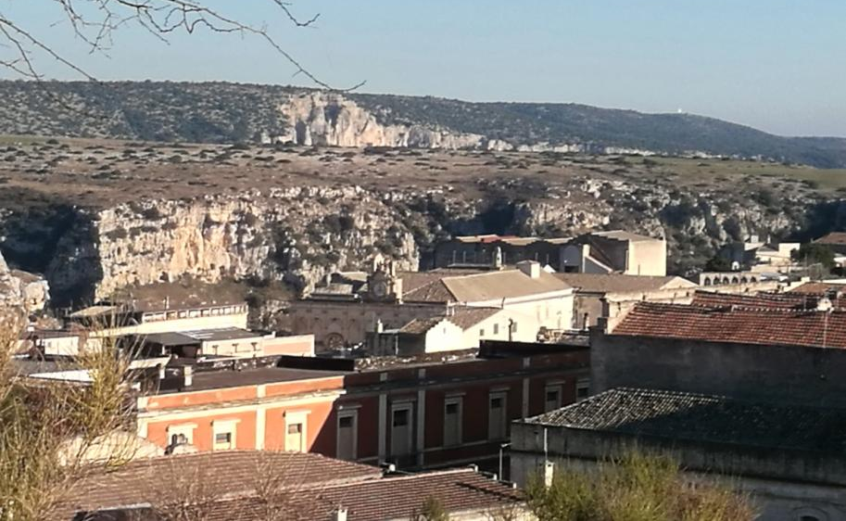
Matera - capitală culturală 2019

Slide 11
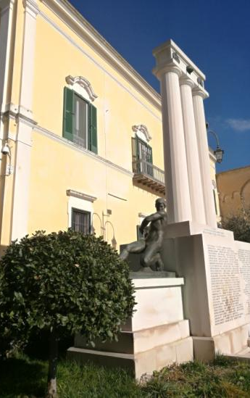
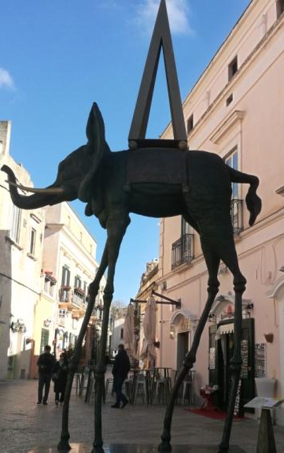
Matera - capitală culturală 2019

Slide 12
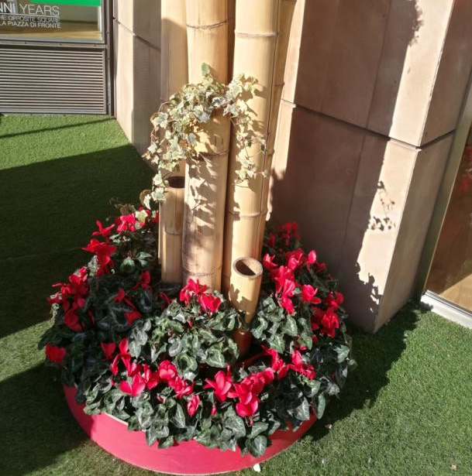
Participare KOM - Matera:
Genoveva Aurelia Farcaș - reprezentant legal și responsabil cu monitorizarea
Gabriela Conea - manager tehnic
Informații suplimentare

